Slide 1
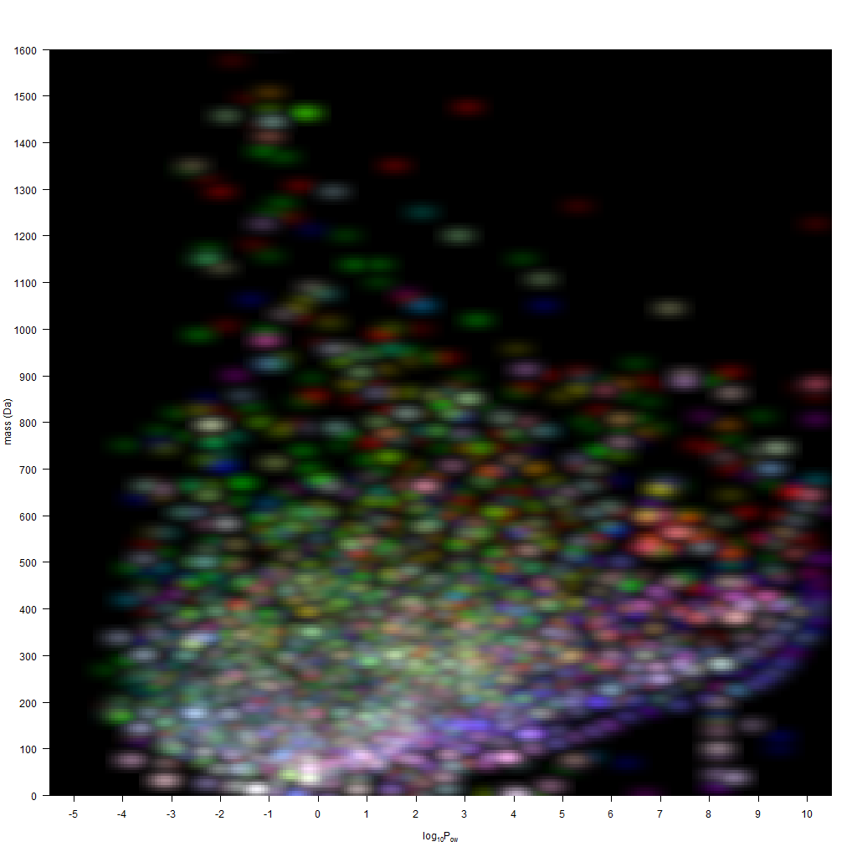
1600
1500
1400
1300
1200
1100
1000
900
800
mass (Da)
700
600
500
400
300
200
100
0
-5
-4
-3
-2
-1
0
1
2
3
4
5
6
7
8
9
10
log₁₀P_{ow}

